Slide 1

Asignación de Recursos y Responsables
Optimización de proyectos mediante gestión eficaz de recursos.

Slide 2

Introducción
1
Importancia
Asignación adecuada: clave para eficiencia y éxito.
2
Contribución
Mejora efectividad y resultados del proyecto.
3
Objetivo
Comprender asignación efectiva de recursos y responsables.

Slide 3





Definición de Recursos
Humanos
Personal y habilidades necesarias para el proyecto.
Financieros
Presupuesto disponible para la ejecución.
Materiales
Herramientas y equipos requeridos.
Temporales
Tiempo asignado para completar el proyecto.

Slide 4
Por Qué es Crucial Asignar Recursos
Optimización
Responsabilidad
Reducción de Riesgos
Uso eficiente de recursos disponibles.
Claridad en tareas de cada miembro.
Previene sobrecarga y cuellos de botella.

Slide 5
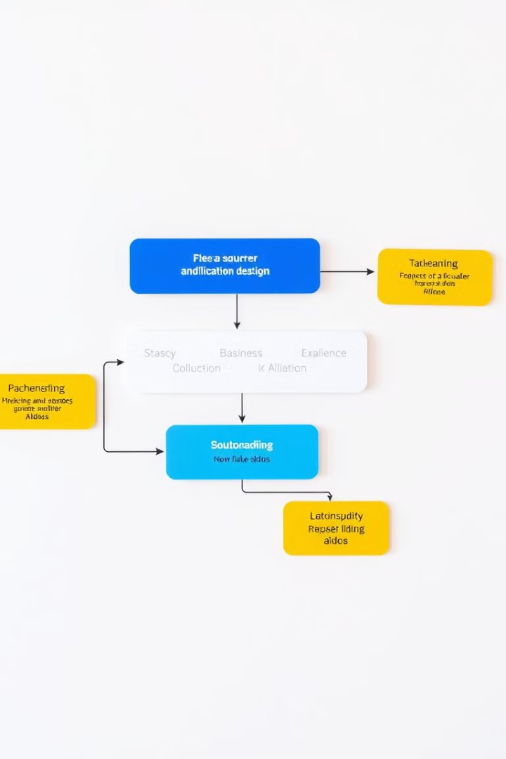
Pasos en el Proceso de Asignación
1
Identificación de Necesidades
Evaluar requerimientos del proyecto.
2
Evaluación de Recursos
Revisar disponibilidad y capacidad.
3
Asignación de Responsabilidades
Designar tareas específicas al equipo.
4
Seguimiento y Ajuste
Monitorear y adaptar según sea necesario.

Slide 6

Herramientas Útiles
Software de Gestión
Trello, Asana, Microsoft Project para tareas.
Matrices de Asignación
Visualizar responsabilidades del equipo.
Tableros Kanban
Gestión visual de tareas en tiempo real.

Slide 7



Mejores Prácticas
Claridad en Roles
Comunicación Abierta
Flexibilidad y Revisión
Definir expectativas para cada miembro.
Fomentar diálogo constante en el equipo.
Ajustar recursos y evaluar regularmente.

Slide 8




Conclusiones
Asignación Efectiva
Clave para el éxito del proyecto.
Enfoque Organizado
Optimiza recursos y clarifica roles.
Mejores Prácticas
Aseguran gestión de proyectos eficiente.

Slide 9

Preguntas y Discusión
Preguntas del Público
Experiencias Previas
Dudas sobre implementación
Casos de éxito
Desafíos comunes
Lecciones aprendidas

